Slide 1
파이썬 기말과제
2020-11-11 ~ 2020-12-01
다이제

Slide 2
목차
팀 및 팀원 소개
과제 소개
과제 진행 일정
미션 진행 내용(프로그램 작성 내용)
동작 시험 사진 및 결과
결과물 시연(DEMO)

Slide 3
팀 및 팀원 소개
팀명: 다이제
팀장: 김정한(전자공학과) – 발표, 자료 조사
팀원: 김연재(컴퓨터공학부) – 코딩, PPT 제작
최수용(컴퓨터공학부) – 코딩, 영상 촬영

Slide 4
과제 소개
건물이 무너져 사람 고립
인력 투입 불가능, 중장비를 사용한 구조에는 2주 이상 소요
물과 음식 등 보급이 필요함
인력 투입이 불가능하므로 로봇을 사용해야 함
좁은 통로로 로봇을 보내 보급을 해야 함
파이썬 기반의 라즈베리파이 로봇을 사람이 투입되기 힘든 곳에 보내 보급 등의 임무를 수행한다.

Slide 5
과제 진행 일정
1주차: 로봇 조립
2주차: 로봇 주차
3주차: 라인 트레이서를 이용한 로봇 주행
4주차: 라인 트레이서를 이용한 로봇 주행으로 미로 돌파
5주차: 초음파 센서를 사용한 로봇 주행 및 센서를 사용한 불 끄기

Slide 6
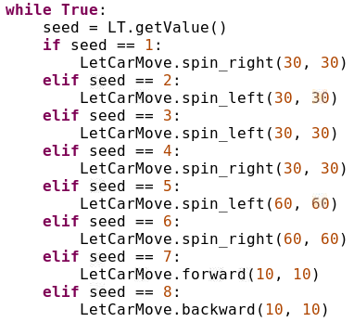
미션 진행 내용(프로그램 작성 내용)
4주차: 라인트레이서 미로 주행

Slide 7
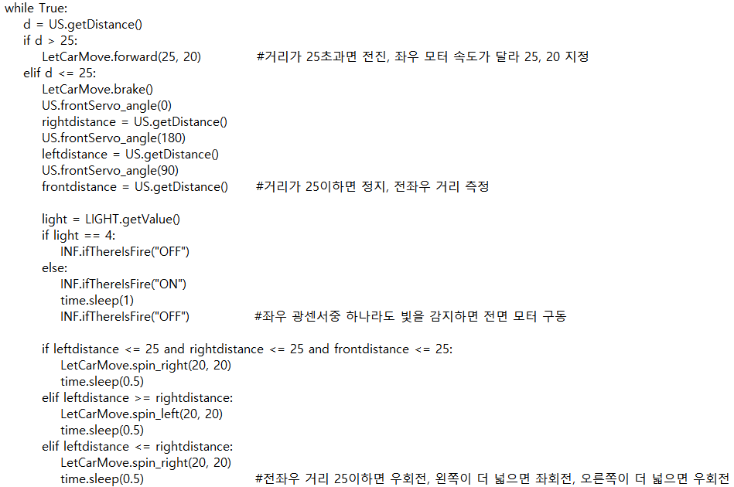
미션 진행 내용(프로그램 작성 내용)
5주차: 초음파 센서를 사용한
주행, 빛 센서를 사용한 불 끄기

Slide 8
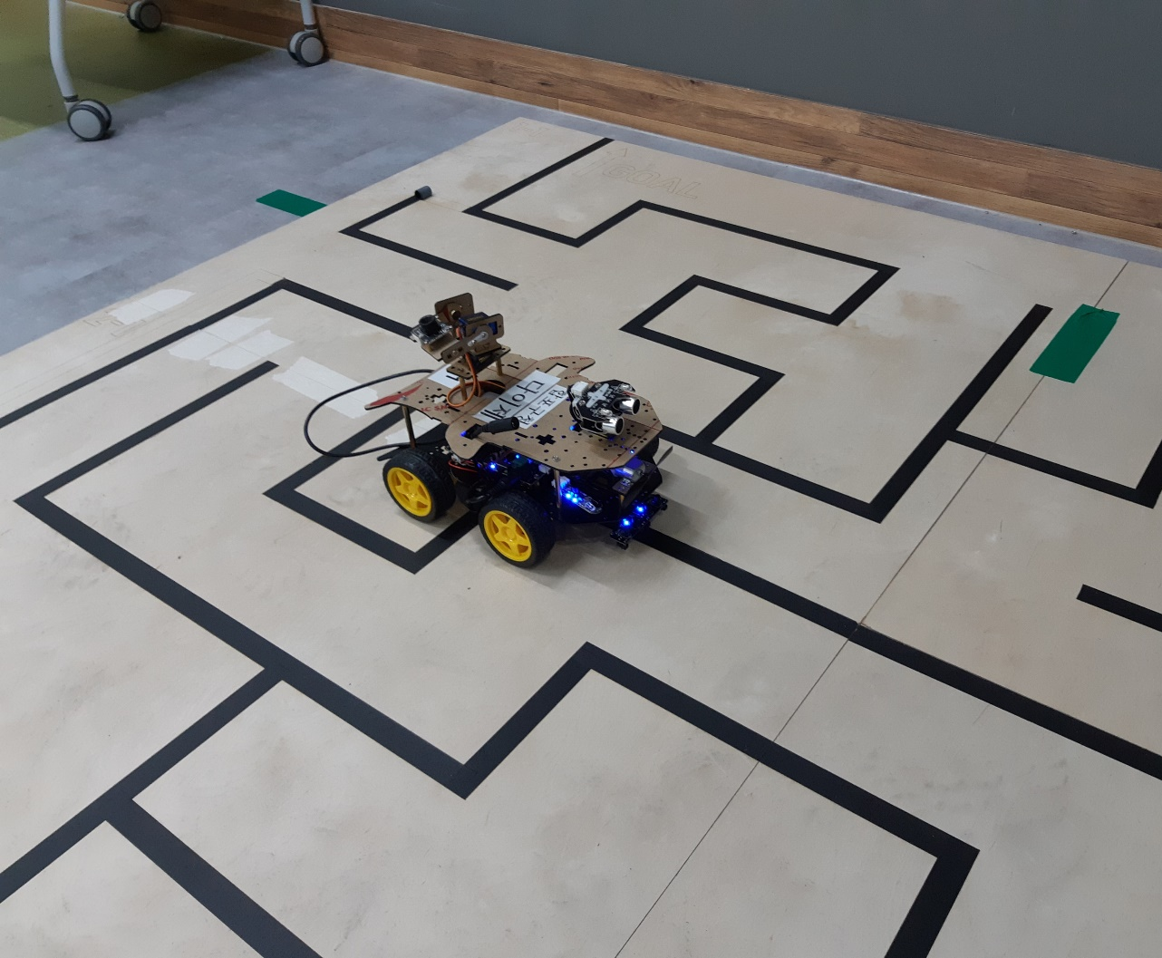
동작 시험 사진 및 결과
4주차: 라인트레이서 미로 주행

Slide 9
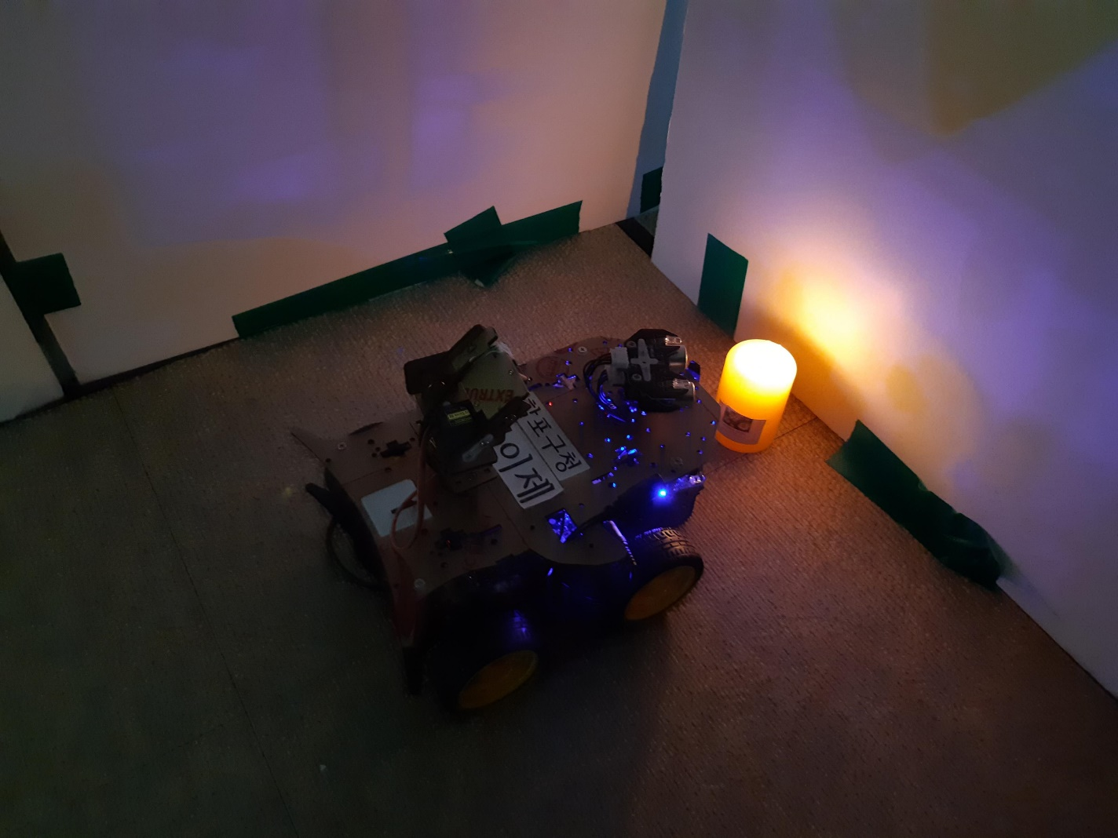
동작 시험 사진 및 결과
5주차: 초음파 센서를 사용한
주행, 빛 센서를 사용한 불 끄기

Slide 10
결과물 시연(DEMO)
4주차: 라인트레이서 미로 주행
첨부파일 ‘라인트레이서.mp4’

Slide 11
결과물 시연(DEMO)
5주차: 초음파 센서를 사용한
주행, 빛 센서를 사용한 불 끄기
첨부파일 ‘초음파1.mp4, 초음파2.mp4’

Slide 12
감사합니다

